Slide 1





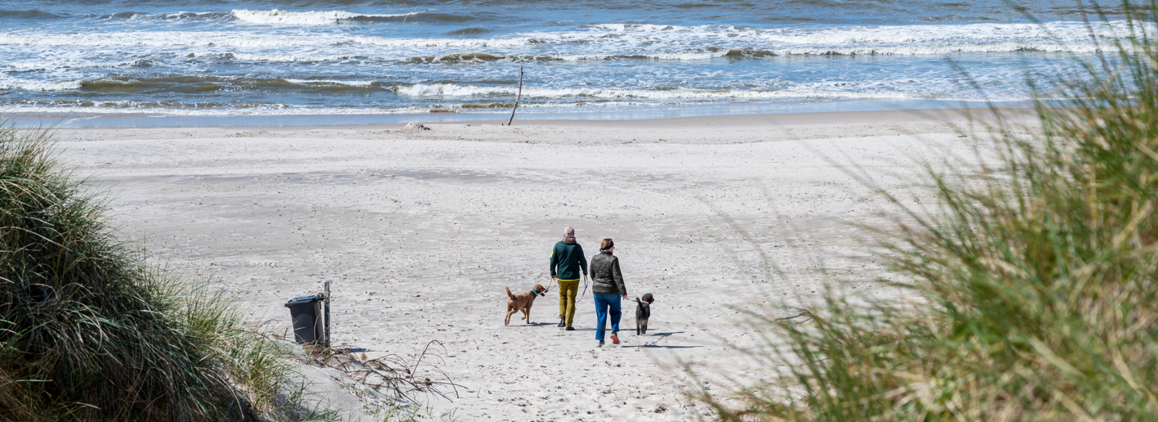
GÆSTEUNDERSØGELSE VED VESTKYSTEN 2025
VisitNordvestkysten, Destination Vadehavskysten, Destination Vesterhavet og Dansk Kyst- og Naturturisme
WEBINAR
Wilke, januar 2026

Slide 2
Styrke Vestkystturismen
Bidrage med viden, der understøtter udviklingen af erhvervet og destinationerne på Vestkysten
Introduktion
VisitNordvestkysten, Destination Vadehavskysten, Destination Vesterhavet og Dansk Kyst- og Naturturisme står bag undersøgelsen, der skal styrke vestkystturismen – både strategisk og kommercielt.
Webinaret giver et samlet billede af, hvad der driver en god ferie langs Vestkysten, og hvor erhvervet konkret kan sætte ind for at øge tilfredshed, relevans og forbrug.
Resultaterne kan bruges til:
at prioritere oplevelser, faciliteter og service, der betyder mest for gæsterne
at målrette tilbud og kommunikation i højsæson vs. skuldersæson
at styrke beslutningsgrundlaget for investeringer og udvikling
Undersøgelsen bygger videre på data fra 2022 og 2024, så udviklingen kan sammenlignes direkte over tid. Nye temaer i 2025 – fx grønne valg og inspiration under opholdet – giver samtidig ny viden.
Projektet er støttet af Danmarks Erhvervsfremmebestyrelse.
Forstå gæsterne bedre
Afdække tilfredshed og præferencer blandt danske og udenlandske turister i både højsæson (sommer) og skuldersæson (efterår)
Følge udviklingen på Vestkysten
Hvad skal der til for at gæsterne har en god ferie og hvad foretager de sig når de er på feriestederne. Hvordan er udviklingen ifht. tidligere år

Slide 3
Metode
Interviewene er indsamlet som personlige interviews på tablets på 13 udvalgte feriesteder langs Vestkysten i 2025:
Hirtshals, Løkken, Blokhus, Slettestrand/Thorup Strand, Vorupør, Lemvig, Thorsminde, Fanø, Søndervig, Hvide Sande, Henne, Blåvand og Vejers.
Interviewene gennemført på dansk, engelsk og tysk.
Målgruppe
18+ årige turister: feriegæster på destinationen, endagsgæster, der holder ferie på et andet feriested samt udflugtsgæster, der kommer hjemmefra.
Højsæsonen Uge 27-35 (2. juli – 28. august 2025).
Skuldersæsonen: Uge 40-41 samt uge 43-44, dvs. ekskl. efterårsferien i uge 42.
Antal gennemførte interviews
Efter kvalitetskontrol og datarens indgår 3.302 besvarelser i undersøgelsen.

Slide 4
Indhold
Lokationer og antal interview
Destination | Høj-sæsonen (2025) | Skulder-sæsonen (2025) | I alt (2025) | Indgik i 2024? | Indgik i 2022?
Hirtshals | 208 | 51 | 259 | × | 🗸 (n=138)
Løkken | 200 | 53 | 253 | × | 🗸 (n=172)
Blokhus | 200 | 48 | 248 | 🗸 (n=225) | 🗸 (n=155)
Slettestrand/Thorupstrand | 202 | 49 | 251 | × | 🗸 (n=152)
Vorupør | 200 | 50 | 250 | 🗸 (n=222) | 🗸 (n=176)
Lemvig | 214 | 44 | 258 | × | ×
Thorsminde | 207 | 45 | 252 | 🗸 (n=221) | 🗸 (n=133)
Søndervig | 204 | 53 | 257 | 🗸 (n=222) | 🗸 (n=133)
Hvide Sande | 205 | 48 | 253 | 🗸 (n=224) | 🗸 (n=140)
Henne | 205 | 51 | 256 | 🗸 (n=222) | 🗸 (n=200)
Vejers | 206 | 47 | 253 | × | 🗸 (n=146)
Blåvand | 204 | 50 | 254 | 🗸 (n=227) | 🗸 (n=164)
Fanø | 207 | 51 | 258 | × | 🗸 (n=153)
Total | 2.662 | 640 | 3.302 | 1.563 | 1.862
Tilfredshed og NPS
Reason to go
Inspiration
Opholdet på Vestkysten
Forbedringer på Vestkysten
Konklusioner

Slide 5
GÆSTEBESKRIVELSE
Nationalitetssammensætningen varierer tydeligt mellem lokationerne, hvilket indikerer forskellig appel. Slettestrand/Thorupstrand har flest danske gæster, mens Vejers tiltrækker langt flere tyske
Gæsternes nationalitet afhængigt af lokation

Slide 6
Tilfredshed og NPS

Slide 7


Stor tilfredshed med opholdet på Vestkysten
96%
AF GÆSTERNE ER TILFREDSE ELLER MEGET TILFREDSE
Notes:
Dette slide kan bruges til at visualisere/fremhæve en målgruppe
Personerne kan farves individuelt efter procentsatsen

Slide 8






NPS er på imponerende 76
4% kritikere
16% neutrale
80% ambassadører
Hvor sandsynligt er det, at du vil anbefale [lokation] til familie, venner eller kolleger?
Kritikere
Neutrale
Ambassadører
-
NPS =
0
1
2
3
4
5
6
7
8
9
10
Meget
usandsynligt
Meget
sandsynligt
% Ambassadører
% Kritikere

Slide 9
TILFREDSHED OG NPS
NPS er steget markant siden 2024 – både i skuldersæsonen og højsæsonen. Niveauet er det højeste, der er målt indtil nu, og ligger klart over landsgennemsnittet fra 2022
NPS sammenlignet med tidligere år og sæsoner
Total
Skuldersæsonen
Højsæsonen

Slide 10
TILFREDSHED OG NPS
Gæsterne er generelt meget tilfredse med opholdets kerneelementer. Af de erhvervsrelaterede ting er især det høje serviceniveau værd at fremhæve, mens kulturoplevelser kunne forbedres
Gæsternes tilfredshed med forskellige dele af opholdet
Ved ikke / ikke relevant
Indeks*
*Hver parameter er omregnet til et samlet indeks fra 0 til 100. Indekset beregnes som gennemsnittet blandt alle gæster, hvor svarene vægtes som følger: Meget utilfreds = 0, Utilfreds = 25, Hverken eller = 50, Tilfreds = 75, Meget tilfreds = 100

Slide 11
Tilfredshed med forskellige dele af opholdet afhængigt af lokation
Kolonne % (læses oppefra og ned) | Hirtshals | Løkken | Blokhus | Slettestrand/Thorupstrand | Vorupør | Lemvig | Thorsminde | Søndervig | Hvide Sande | Henne | Vejers | Blåvand | Fanø
Kvalitet af naturoplevelser | 96 | 90 | 95 | 99 | 94 | 97 | 95 | 88 | 91 | 96 | 86 | 92 | 96
Gæstfriheden i [lokation] | 93 | 98 | 97 | 98 | 92 | 94 | 92 | 88 | 88 | 93 | 86 | 89 | 89
Det oplevede serviceniveau i butikker, cafeer/restauranter | 93 | 91 | 91 | 96 | 88 | 89 | 90 | 85 | 87 | 88 | 84 | 86 | 84
Livet og stemningen i bymidten (f.eks. torvemiljø og mennesker) | 83 | 96 | 90 | 90 | 88 | 90 | 87 | 82 | 82 | 81 | 82 | 84 | 89
Kvalitet af mad og drikke (f.eks. på caféer/restauranter) | 91 | 85 | 90 | 95 | 87 | 84 | 87 | 81 | 83 | 80 | 81 | 83 | 81
Mulighed for at finde relevant information forud for mit besøg (f.eks. parkering, åbningstider, priser, events) | 91 | 71 | 85 | 96 | 87 | 79 | 87 | 81 | 83 | 89 | 81 | 82 | 76
Parkeringsmuligheder | 93 | 65 | 74 | 97 | 87 | 80 | 93 | 75 | 84 | 84 | 79 | 78 | 80
Kvalitet af butikker/shopping (f.eks. sortiment og udvalg af varer i forhold til mit behov) | 85 | 88 | 87 | 92 | 79 | 80 | 74 | 80 | 82 | 79 | 78 | 83 | 80
Kvalitet af kulturoplevelser | 84 | 77 | 83 | 91 | 84 | 90 | 87 | 76 | 80 | 80 | 75 | 78 | 80
Toiletforhold | 85 | 56 | 69 | 93 | 92 | 76 | 90 | 77 | 79 | 72 | 77 | 74 | 80
Lavere end 70
70-79
80-89
90-94
95 eller højere

Slide 12
Hvordan bevarer Vestkysten sulten i paradis?
Og er der stadig noget, der reelt kan forbedres?

Slide 13
TILFREDSHED OG NPS
Gæsterne peger især på behovet for et bredere butiksudvalg, lettere og mindre friturepræget mad samt mere liv og aktivitet efter kl. 17 – især i skuldersæsonen, hvor byen hurtigt lukker ned
Generel sammenfatning af, hvad gæsterne, der ikke er tilfredse, savner (åbne spørgsmål analyseret)
Butikker/shopping (blandt de 11%, der ikke er tilfredse med parameteren)
Større og mere varieret udvalg: Mange oplever sortimentet som ensformigt: for meget tøj/outlet, for få specialbutikker, delikatessebutikker, keramik, kunsthåndværk og lokale varer.
Flere dagligvare- og supermarkedsmuligheder: Ét supermarked opleves som utilstrækkeligt – både i udvalg, kvalitet (fx mere økologi) og prisniveau. Mange oplever det som dyrt og begrænset.
Bedre kvalitet og fornyelse: Flere beskriver butikkerne som slidte, kedelige eller “det samme som for 25 år siden”. Der ønskes mere kvalitet, mere moderne sortiment og mindre masseproducerede souvenirs.
Længere åbningstider – især uden for sæsonen: Kort åbningstid og tidlig lukning fremhæves igen og igen som en barriere for at få en god oplevelse.
Mere unikt byliv – mindre “turistfælde-agtigt”: Nogle efterspørger mere autentiske oplevelser, mindre “turistfælder”, flere lokale butikker og mere mangfoldighed, inkl. tilbud til unge og familier.

Slide 14
TILFREDSHED OG NPS
Gæsterne peger især på behovet for et bredere butiksudvalg, lettere og mindre friturepræget mad samt mere liv og aktivitet efter kl. 17 – især i skuldersæsonen, hvor byen hurtigt lukker ned
Generel sammenfatning af, hvad gæsterne, der ikke er tilfredse, savner (åbne spørgsmål analyseret)
Mad og drikke (blandt de 7%, der ikke er tilfredse med parameteren)
Flere vegetariske, veganske og sundere muligheder: Det er klart den største klage: for få vegetariske retter, for få veganske muligheder og generelt for tungt/friteret mad. Der efterlyses lettere, grønnere og mere varierede tilbud.
Større variation i restaurantudbuddet: Mange oplever, at restauranterne ligner hinanden (pizza/burger/friture). Der efterlyses sushi, asiatisk, indisk, mere fisk, bedre caféer, og mere gastronomi i bred forstand.
Bedre kvalitet i forhold til pris: Utilfredshed med høj pris kontra lav kvalitet. Dårlige madoplevelser og middelmådig service fylder meget i kommentarerne. Flere nævner, at portionsstørrelser og kvaliteten ikke matcher prisniveauet.
Flere steder og længere åbningstider – især i skuldersæsonen: Mange oplever “alt er lukket” efter kl. 17 eller uden for højsæsonen. Det gælder især caféer, morgenkaffe, frokoststeder og is-steder.
Flere hurtige eller mindre måltider: Gæster efterlyser snacks, street food, småretter og uformelle muligheder – ikke kun egentlige restaurantbesøg.

Slide 15
TILFREDSHED OG NPS
Gæsterne peger især på behovet for et bredere butiksudvalg, lettere og mindre friturepræget mad samt mere liv og aktivitet efter kl. 17 – især i skuldersæsonen, hvor byen hurtigt lukker ned
Generel sammenfatning af, hvad gæsterne, der ikke er tilfredse, savner (åbne spørgsmål analyseret)
Livet og stemningen i bymidten (blandt de 8%, der ikke er tilfredse med parameteren)
Mere liv, musik og aktiviteter – især om aftenen: Den mest konsistente kritik: efter kl. 17 “lukker byen ned”. Gæster savner livemusik, events, torvedage, gadekultur og steder at hænge ud om aftenen.
Mere hygge og bymiljø: Flere efterlyser mere atmosfære: planter, lys, udsmykning, mere autentisk udtryk og mere “feriehygge”. Nogle oplever byerne som ”upersonlige”.
Længere åbningstider og mere variation i bymidten: Kort åbningstid, lukkede butikker uden for sæson, og få caféer gør det svært at skabe liv. Mange savner steder at sidde, kaffe-to-go eller steder med udsigt/liv.
Mindre trængsel eller – det modsatte – flere mennesker: Begge dele nævnes afhængigt af lokation: nogle oplever for mange turister, andre at bymidten er tom og “død”. Det peger på et misforhold mellem forventning og sæson.
Et stærkere lokalt præg og flere unikke tilbud: Flere ønsker mere autenticitet, lokalt liv og færre butikker “man kunne finde i et shoppingcenter”. Der efterlyses også mere fiskeri-, havne- eller kulturhistorie i bybilledet.

Slide 16
TILFREDSHED OG NPS
Andre forhold der kan forbedres (kun erhvervsrelevante forhold)
Information og åbningstider
Information og overblik nævnes generelt som velfungerende, men nogle gæster peger på, at det kan være vanskeligt at gennemskue åbningstider og udbud særligt uden for højsæsonen. For de fleste påvirker det dog ikke helhedsoplevelsen væsentligt.
Aktiviteter og oplevelsestilbud
Aktiviteter og oplevelser omtales overvejende positivt, særligt når de er let tilgængelige og tydeligt formidlet. Nogle gæster nævner, at udbuddet kan opleves som mere begrænset uden for højsæsonen, især om aftenen eller i dårligt vejr, men for de fleste indgår aktiviteterne som et velfungerende element i opholdet.
Prisniveau
Pris nævnes på tværs af flere dele af opholdet, men for langt de fleste indgår pris som en naturlig del af vurderingen snarere end som et kritikpunkt. Når oplevelsen samlet set leverer, accepteres prisniveauet bredt, mens pris fylder mere i vurderingen, når enkelte elementer ikke lever op til forventningerne.
Overnatning
Overnatning omtales generelt positivt og ses som en vigtig del af den samlede ferieoplevelse. De fleste kommentarer handler om funktionelle rammer, ro og beliggenhed. Kritiske bemærkninger relaterer sig primært til variation i standard og oplevet sammenhæng mellem pris og kvalitet.
S_2a. Hvad er primære årsag til, at du svarede (s_2)? base n = 3.302 (alle)

Slide 17

TILFREDSHED OG NPS
Er der ”nok” for de unge på Vestkysten?
NPS afhængigt af alder
Anden større NPS-stigning
Første større NPS-stigning
Jo yngre gæsterne er, desto mere ønsker de sig et større udvalg i butikker og cafeer/restauranter. Desuden er det primært de unge gæster, der mener, at bedre information om, hvad man kan opleve, kunne gøre besøget på Vestkysten til en endnu bedre oplevelse.

Slide 18
Hvorfor vælger gæsterne Vestkysten frem for andre gode alternativer?
Hvad er Vestkystturismens egentlige eksistensgrundlag?

Slide 19
REASON TO GO
De vigtigste drivkræfter bag en god ferie på Vestkysten er stranden, kysten og muligheden for at slappe af. Blandt de kommercielle tilbud er gode madoplevelser den klart stærkeste driver
Hvad der er vigtigt for gæsterne ift. at have en god ferie på Vestkysten
58%
finder mindst én direkte kommerciel ting vigtig ift. at have en god ferie på Vestkysten

Slide 20
REASON TO GO
Danske gæster prioriterer madoplevelser mere, mens tyske gæster går relativt mere op i tryghed og venlig modtagelse….
Det afspejler to forskellige motivationsprofiler, som man måske kan kommunikere?
Hvad der er vigtigt for gæsterne ift. at have en god ferie på Vestkysten afhængigt af nationalitet
Danske gæster
Tyske gæster
Gæster fra andre lande
s_36. Hvad er vigtigt for dig i forhold til at have en god ferie på Vestkysten?
base n = 3.302 (alle)

Slide 21

Det kommercielle er sjældent grunden til, at gæsterne vælger Vestkysten – men det er en vigtig del af deres oplevelse, når de først er her

Slide 22
Hvor finder gæsterne inspiration til aktiviteter når de hos os?

Slide 23
INSPIRATION
Digitale medier – særligt søgemaskiner – er den vigtigste inspirationskilde. Det understreger behovet for, at Vestkystens oplevelser er synlige på Google, sociale medier og destinationssider
Hvor gæsterne typisk finder inspiration til oplevelser på deres ferie ved Vestkysten
76% finder inspiration gennem digitale medier
38% finder inspiration gennem andre mennesker
26% finder inspiration gennem analoge medier
De åbne “andet”-svar viser især, at mange bruger egen erfaring, at flere orienterer sig via vejr- og surf-apps, og at inspiration ofte opstår spontant undervejs.

Slide 24
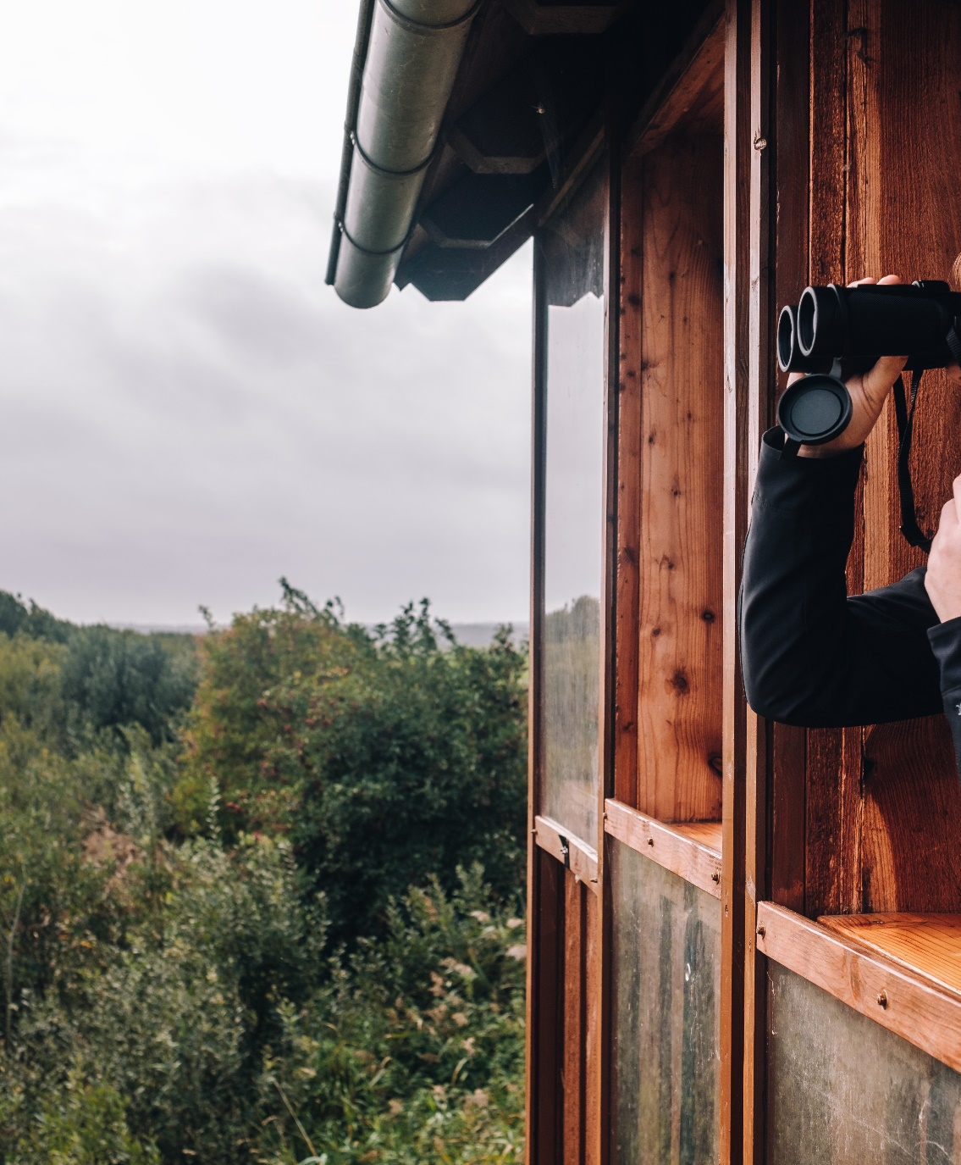
Tyskere inspireres bredere; og de yngre søger mest digitalt og menneskeligt
De tyske gæster trækker på flere inspirationskilder end de danske og bruger i højere grad analoge medier som lokal turistinformation og trykte guider. De yngre gæster er omvendt langt mindre analoge og søger relativt mere menneskelig inspiration end de ældre.
Det peger på et behov for en todelt tilgang: styrk de digitale touch points til yngre målgrupper, samtidig med at der fastholdes et solidt og synligt fysisk informationsmateriale til især de ældre og de tyske gæster.

Slide 25
Opholdet på Vestkysten

Slide 26
OVERNATNING
Hele 3 ud af 4 gæster overnatter på Vestkysten, mens kun 1 ud af 10 er på dagstur. Lejet feriehus er klart den mest udbredte overnatningsform – særligt blandt de tyske gæster
Formål med besøget og overnatningssted på Vestkysten
70% af de tyske gæster bor i lejet feriehus – dobbelt så stor andel som de danske ditto (35%). Danskerne overnatter derimod relativt oftere i eget eller lånt feriehus (25%).
Scr0. Hvad er formålet med dit ophold eller besøg i (Location). Er du på… S_9. Hvor overnatter du i forbindelse med din aktuelle ferie/besøg?
base n = 3.302 (alle) / 2.515 (overnatter på Vestkysten)

Slide 27
OVERNATNING
Lidt flere gæster overnatter på Vestkysten sammenlignet med sidste års undersøgelse, hvilket stiller større krav til overnatningsmulighederne. Der er fremgang både i skuldersæsonen og højsæsonen
Formål med besøget sammenlignet med sæsoner og 2024
Total
(2024)
Skuldersæsonen
(2024)
Højsæsonen
(2024)
Scr0. Hvad er formålet med dit ophold eller besøg i (Location). Er du på… base n = 3.302 (alle) / 2.515 (overnatter på Vestkysten)

Slide 28
OVERNATNING
Færre overnatter i lejet feriehus sammenlignet med sidste år, mens væsentligt flere overnatter på hotel eller kro. Desuden er der lidt fremgang på flere af de mindre udbredte overnatningsformer
Overnatningssted på Vestkysten sammenlignet med sæsoner og 2024
Total
(2024)
Skuldersæsonen
(2024)
Højsæsonen
(2024)
*
*Campingplads er i 2025 opdelt på underkategorier (fx autocamper)
S_9. Hvor overnatter du i forbindelse med din aktuelle ferie/besøg?
base n = 2.515 (overnatter på Vestkysten)

Slide 29
Hvad er det, gæsterne rent faktisk oplever på Vestkysten?
Og hvad betyder det for deres samlede vurdering?

Slide 30
OPHOLDET PÅ VESTKYSTEN
Gratis naturoplevelser dominerer klart, mens de kommercielle naturaktiviteter – herunder guidede ture – fylder langt mindre, hvilket peger på et tydeligt, men endnu uudnyttet potentiale
Hvilke oplevelser gæsterne har haft på Vestkysten og ferien
3,2
forskellige typer oplevelser har den gennemsnitlige gæst haft på det tidspunkt, hvor interviewet blev foretaget
84%
har haft mindst én kommerciel oplevelse på Vestkysten, og det er primært i højsæsonen, at de har fundet sted, hvilket indikerer et uforløst potentiale i skuldersæsonen

Slide 31
OPHOLDET PÅ VESTKYSTEN
Sammenlignet med 2024 shopper færre gæster – især i skuldersæsonen – mens flere til gengæld spiser ude….
Hvilke oplevelser gæsterne har haft på Vestkysten og ferien sammenlignet med sæsoner og 2024
Total
(2024)
Skuldersæsonen
Højsæsonen
s_8. Hvilke oplevelser har du haft på Vestkysten og denne ferie?
base n = 3.302 (alle; 2025) / 1.563 (samme lokationer; 2024)

Slide 32
OPHOLDET PÅ VESTKYSTEN
De tyske gæster kommer mere omkring: De bruger naturen mere, besøger oftere caféer og museer og tager i højere grad i forlystelsesparker. Samlet set oplever de mere end de danske
Hvilke oplevelser gæsterne har haft på Vestkysten og ferien afhængigt af nationalitet
Danske gæster
Tyske gæster
Gæster fra andre lande
s_8. Hvilke oplevelser har du haft på Vestkysten og denne ferie?
base n = 3.302 (alle)

Slide 33
OPHOLDET PÅ VESTKYSTEN
Jo flere oplevelser gæsterne har, desto højere bliver deres NPS. Det tyder på, at kommercielle naturoplevelser især løfter anbefalingsniveauet – og at et øget fokus her kan betale sig
Oplevelser på Vestkystens betydning for NPS
Antallet af oplevelsers betydning for NPS
NPS blandt dem, der har haft de enkelte oplevelser
=> Samarbejde mellem aktørerne forbedrer gæsteoplevelsen

Slide 34
Grønne valg

Slide 35
BÆREDYGTIGHED OG MILJØVENLIGHED
Bæredygtige og miljømæssige hensyn fylder mere end i 2024, og gæsterne oplever samtidig Vestkysten som et mere bæredygtigt rejsemål, hvormed udviklingen følges nogenlunde ad
Bæredygtighed og miljøvenlige hensyns betydning for ferievalg og hvordan Vestkysten lever op til dette
Graden som bæredygtige og miljøvenlige hensyn vil påvirke rejsevalg
Graden som Vestkysten opfattes som et bæredygtigt og miljøvenligt rejsemål
Stigningen er særligt drevet af de yngre gæster.
Stigningen er særligt drevet af ældre gæster og danske gæster.
Slet ikke
I mindre grad
Hverken/eller
I høj grad
I meget høj grad
Ved ikke

Slide 36
FORBEDRINGER PÅ VESTKYSTEN
Kun omkring en tredjedel oplever steder, hvor det er svært at træffe grønne valg – og når det sker, handler det primært om affaldssortering og transportmuligheder rundt på Vestkysten
Hvor gæsterne finder det svært at træffe grønne og bæredygtige valg
32%
oplever udfordringer med at træffe grønne valg ét sted eller mere, men i gennemsnit kun i 1,5 situationer. Det tyder på, at udfordringerne er reelle, men relativt begrænsede i omfang.
28%
har svært ved at forholde sig til spørgsmålet, hvilket tyder på, at bæredygtighed for mange ikke er et aktivt tema under ferien

Slide 37
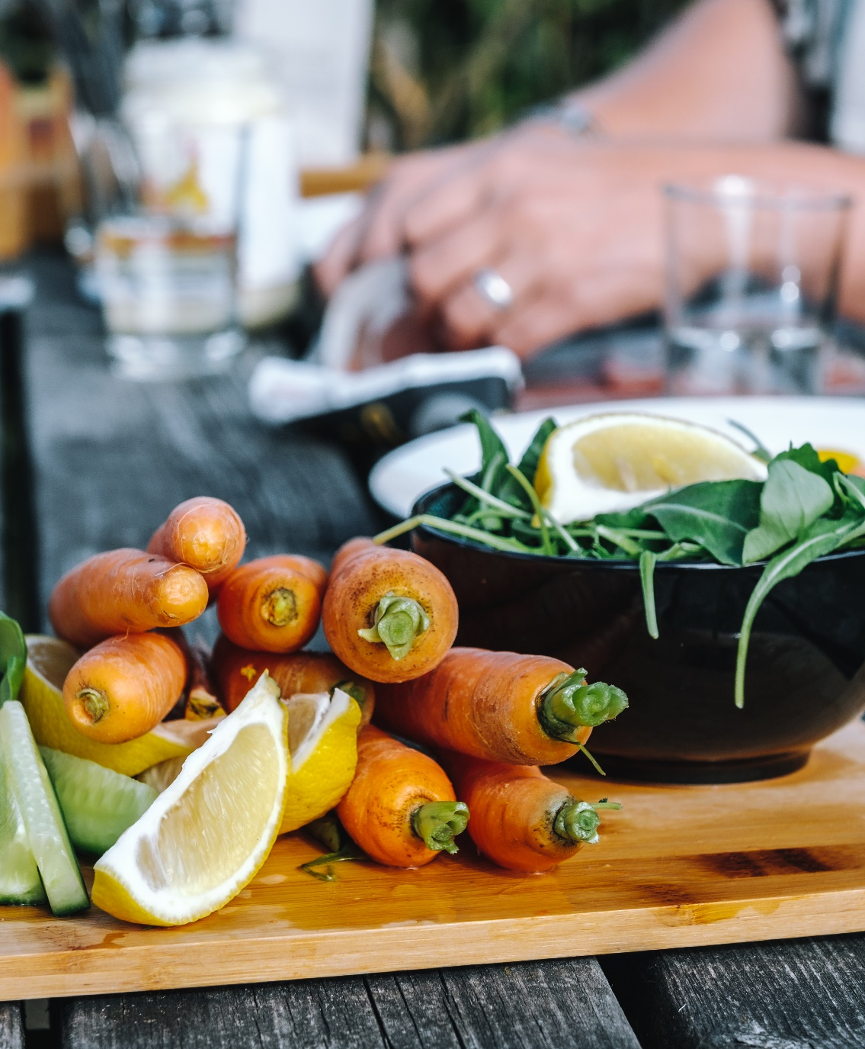
Højsæson og de unge møder flest grønne barrierer – især på transport
Gæster i højsæsonen har sværest ved at træffe grønne og bæredygtige valg — især når det handler om transport.
De unge oplever også flere barrierer, særligt ved transport, når de spiser ude, og når de forsøger at affaldssortere.
Tyske turister skiller sig ud ved oftere at finde det udfordrende at vælge bæredygtigt, når de spiser ude.

Slide 38
Forbedringer på Vestkysten

Slide 39
Når gæsterne er så glade, hvad ville gøre oplevelsen endnu bedre?
Hvad peger gæsterne selv på som forbedringer af deres ophold på Vestkysten?

Slide 40
FORBEDRINGER PÅ VESTKYSTEN
De fleste gæster nævner intet konkret, der kunne forbedre deres ophold. Blandt dem, der gør, efterspørges især større butiks- og caféudvalg, bedre offentlige toiletter og flere aktiviteter
Hvad gæsterne mener kunne gøre deres ferieophold på Vestkysten endnu bedre
43%
har valgt mindst ét tiltag, der kunne gøre deres ferieophold på Vestkysten endnu bedre. Blandt disse gæster har man i gennemsnit valgt 1,4 tiltag, hvilket indikerer, at behovene typisk er få, men konkrete.
S_26. Uanset hvad du synes om dit nuværende ferieophold, vil vi gerne spørge dig, hvad der kunne gøre den bedre. Hvilke af nedenstående ting ville gøre dit ophold/besøg på Vestkysten til en endnu bedre oplevelse?
base n = 3.302 (alle)
”Andet”-svarene kredser primært om ønsket om flere aktiviteter og oplevelser samt mere kultur og musik i byerne. Derudover efterlyser gæsterne flere unikke og lokale tilbud.

Slide 41
FORBEDRINGER PÅ VESTKYSTEN
Færre gæster end tidligere efterspørger forbedringer; og ”mere liv i bymidten” – som er nyt spørgsmål i 2025 – nævnes af ganske få. Samlet set er behovet for forbedringer mest udtalt i højsæsonen
Hvad gæsterne mener kunne gøre deres ferieophold på Vestkysten endnu bedre sammenlignet med sæsoner og 2024
Total
(2024)
Skuldersæsonen
(2024)
Højsæsonen
(2024)
S_26. Uanset hvad du synes om dit nuværende ferieophold, vil vi gerne spørge dig, hvad der kunne gøre den bedre. Hvilke af nedenstående ting ville gøre dit ophold/besøg på Vestkysten til en endnu bedre oplevelse?
base n = 3.302 (alle; 2025) / 1.563 (samme lokationer; 2024)

Slide 42
FORBEDRINGER PÅ VESTKYSTEN
Livet og stemningen i bymidten er den parameter, der påvirker NPS mest. Utilfredshed her reducerer anbefalingsvilligheden markant og gør bymiljøet til et oplagt fokuspunkt
Parametre med størst betydning for NPS-niveauet
Undersøgelsens skalaparametre | NPS hvis der ikke leveres på dette (er fx ikke tilfreds) | NPS hvis der leveres på dette (er fx tilfreds)
Livet og stemningen i bymidten (f.eks. torvemiljø og mennesker) (S_21) | 38 | 79
Kvalitet af mad og drikke (f.eks. på caféer/restauranter) (S_21) | 47 | 80
Det oplevede serviceniveau i butikker, cafeer/restauranter (S_21) | 46 | 79
Kvalitet af naturoplevelser (S_21) | 49 | 78
Mulighed for at finde relevant information forud for mit besøg (f.eks. parkering, åbningstider, priser, events) (S_21) | 50 | 78
Gæstfriheden i [lokation] (S_21) | 51 | 78
Kvalitet af kulturoplevelser (S_21) | 57 | 82
Kvalitet af butikker/shopping (f.eks. sortiment og udvalg af varer i forhold til mit behov) (S_21) | 55 | 80
Toiletforhold (S_21) | 60 | 80
Hvordan oplever du Vestkysten i forhold til tilgængelighed? (S_36A) | 64 | 79
Parkeringsmuligheder (S_21) | 65 | 78
I hvilken grad mener du, at Vestkysten er et bæredygtigt og miljøvenligt rejsemål? (S_33) | 69 | 79
Hvordan oplever du tilstedeværelsen af autocampere på Vestkysten som gæst? (S_37) | 73 | 78
Difference i NPS-point

Slide 43
Konklusioner

Slide 44
Hovedkonklusioner på gæsteundersøgelsen
01
Vestkysten står særdeles stærkt
02
Naturen er den bærende styrkeposition
03
Madoplevelser er den største kommercielle driver
Vestkysten har usædvanligt glade gæster og står virkelig stærkt i forhold til det øvrige danske turistlandskab: Hele 96% er tilfredse eller meget tilfredse, og en NPS på 76 placerer området klart over landsgennemsnittet – og på det højeste niveau, der indtil nu er målt.
Fremgangen siden 2024 er tydelig i både højsæson og skuldersæson, hvilket indikerer, at udviklingen ikke blot er sæsondrevet, men strukturel.
Samtidig nævner de fleste gæster intet konkret, der kunne forbedre deres ophold. Det vidner om en destination, der i høj grad indfrier gæsternes forventninger.
Naturen og roen er fortsat fundamentet for Vestkystens succes. Det er her, områdets konkurrencekraft er stærkest, og det bør fortsat være det centrale omdrejningspunkt for produktudvikling, kommunikation og positionering.
En væsentlig drivkraft for at vælge netop Vestkysten er muligheden for at slappe af og lade op – en styrkeposition, der med fordel kan fastholdes og videreudvikles.
At gæsterne samtidig oplever fremgang på tværs af næsten alle tilfredshedsparametre, viser, at destinationerne som helhed lykkes med at løfte kvaliteten i gæsteoplevelsen.
Gode madoplevelser er den kommercielle driver, der fylder mest – og som stiger mest siden 2024.
Det giver en oplagt mulighed: Vestkysten kan i højere grad definere sig som et område med stærke lokale madoplevelser, særligt for de danske gæster, der vægter dette højt.
De tyske gæster søger i højere grad natur og afslapning, hvilket kalder på en differentieret kommunikationsstrategi, hvor begge segmenters kernebehov imødekommes uden at udvande den samlede ”Vestkysten-fortælling”.
Samlet set står Vestkysten i en virkelig stærk position; men potentialet er ikke udnyttet fuldt ud. Der er få områder, hvor forbedringer kan give et løft af destinationen.

Slide 45
Mulige indsatsområder – selv på en i forvejen stærk destination
01
Øg variationen i mad- og butiksudbuddet
Gæsterne efterspørger mere variation og kvalitet end i dag. For maden betyder det færre fritureprægede retter og flere vegetariske, veganske, grønne og lokale alternativer. Mange efterlyser mere fisk og havbaserede retter – noget, der naturligt kan blive en “signatur” for Vestkysten.
På butikssiden opleves flere steder som ensartede, præget af outlet og varer, man finder alle mulige andre steder på Vestkysten og i resten af landet. Der er plads til noget, der er mere lokalt og særegent.

Slide 46
Mulige indsatsområder – selv på en i forvejen stærk destination
02
Styrk livet og stemningen i bymidterne
Dette er den enkeltfaktor, der påvirker NPS mest. Mange beskriver byerne som “for stille”, særligt efter kl. 17, og især uden for højsæsonen.
Bylivet mangler rytme, variation og tydelige samlingspunkter. Her ligger et potentiale i målrettet sæsonforlængelse: mere småskalakoncerter, aftenevents, pop-up-aktiviteter eller andet, der kan give et stærkere aftenmiljø.
Selv ”små” greb som længere åbningstider kan hurtigt løfte helhedsoplevelsen.

Slide 47
Mulige indsatsområder – selv på en i forvejen stærk destination
03
Få gæsterne til at opleve mere
Jo flere oplevelser gæsterne har, desto højere bliver deres NPS. Særligt kommercielle naturoplevelser (som guidede ture), musikoplevelser og lokale events løfter anbefalingsvilligheden markant.
De skal derfor være tydeligt tilgængelige dér, hvor gæsterne faktisk søger inspiration: Google, sociale medier og destinations-hjemmesider. Mange efterspørger netop bedre og mere samlet information.
Derudover kan oplevelsesaktører i højere grad overveje at henvise til hinanden. Et stærkere samarbejde på tværs af attraktioner og oplevelsessteder kan netop øge trafikken mellem dem og få gæsterne ud at opleve mere.

Slide 49
Tak for opmærksomheden
Spørgsmål?

